Slide 1


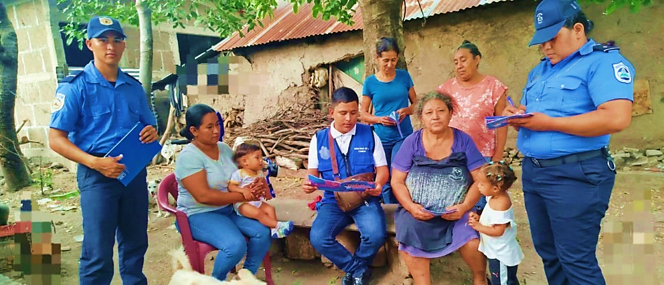
RESULTADOS DEL PLAN DE PREVENCIÓN Y SEGURIDAD
DIRIGIDO A LAS MADRES DE FAMILIA
RESULTADOS DEL PLAN DE PREVENCIÓN Y SEGURIDAD DE LAS COMISARÍAS DE LA MUJER DIRIGIDO A LAS MADRES DE FAMILIA.
Del jueves 16 al miércoles 22 enero de 2025.
HONOR - SEGURIDAD - SERVICIO

Slide 2

RESULTADOS DEL PLAN DE PREVENCIÓN Y SEGURIDAD
DIRIGIDO A LAS MADRES DE FAMILIA
RESULTADOS DEL PLAN DE PREVENCIÓN Y SEGURIDAD
DIRIGIDO A LAS MADRES DE FAMILIA
EN 153 MUNICIPIOS DEL PAÍS
VISITAS CASA A CASA
A 9,250 PROTAGONISTAS
ASAMBLEAS CON LA COMUNIDAD
A 9,200 PROTAGONISTAS
CONVERSATORIOS
  4,758 Mujeres
  4,492 Hombres
  4,855 Mujeres
  4,345 Hombres
2,375

Slide 3
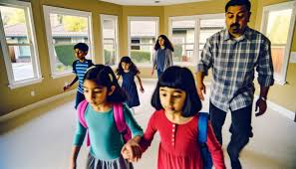
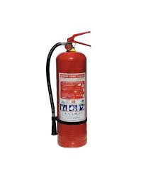
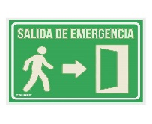
RESULTADOS DEL PLAN DE PREVENCIÓN Y SEGURIDAD
DIRIGIDO A LAS MADRES DE FAMILIA
RESULTADOS DEL PLAN DE PREVENCIÓN Y SEGURIDAD
DIRIGIDO A LAS MADRES DE FAMILIA
EN COORDINACIÓN, COMUNICACIÓN Y ARTICULACIÓN CON BOMBEROS UNIDOS REALIZAMOS:
8,950
Recomendaciones de seguridad en los hogares.
8,720
Inspecciones a casas
de habitación
Tome medidas de control de incendios antes de que el fuego se propague y cause daños graves, ubíquese junto a su familia en un lugar seguro y no regrese a la vivienda hasta que el fuego haya acabado.
Recomendaciones en caso de incendio:

Slide 4
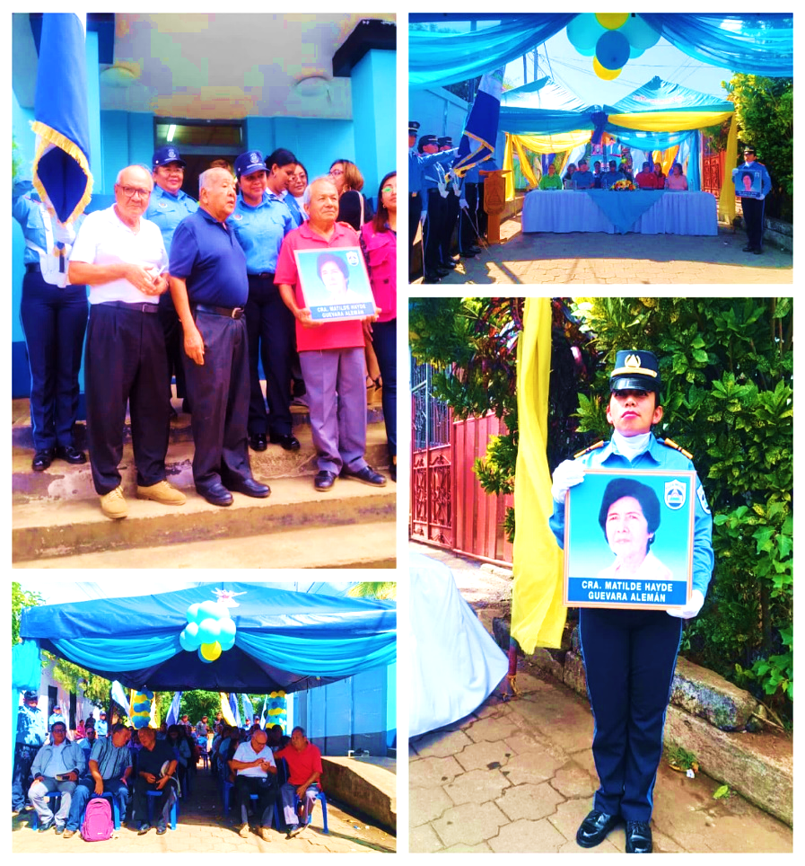
RESULTADOS DEL PLAN DE PREVENCIÓN Y SEGURIDAD
DIRIGIDO A LAS MADRES DE FAMILIA
RESULTADOS DEL PLAN DE PREVENCIÓN Y SEGURIDAD
DIRIGIDO A LAS MADRES DE FAMILIA
INAUGURACIÓN DE 2 COMISARÍAS DE LA MUJER
Inauguración de la Segunda Comisaría de la Mujer, la número 392, en la Unidad Policial del municipio Masatepe, departamento de Masaya, ayer miércoles 22 de enero 2025.
Hoy jueves 23 de enero 2025, inauguración de la Segunda Comisaría de la Mujer, la número 393, en la Unidad Policial del barrio Oscar Gámez N°2, departamento de Estelí.
Protagonistas: 36 mil compañeras mujeres.

Slide 5

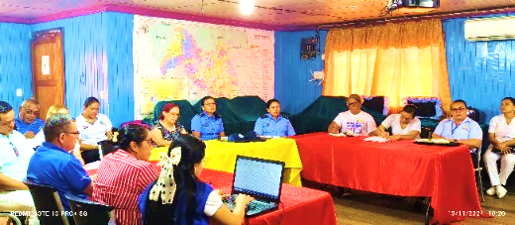
RESULTADOS DEL PLAN DE PREVENCIÓN Y SEGURIDAD
DIRIGIDO A LAS MADRES DE FAMILIA
RESULTADOS DEL PLAN DE PREVENCIÓN Y SEGURIDAD
DIRIGIDO A LAS MADRES DE FAMILIA
HECHOS QUE ATENTAN CONTRA LA VIDA Y DIGNIDAD DE LAS MUJERES
REMITIDAS 9 PROTAGONISTAS
EN ARTICULACIÓN, COORDINACIÓN Y COMUNICACIÓN
REMITIDAS
6 DENUNCIAS
2 DELITOS
4 FALTAS PENALES
4 MIFAM
5 MINSA
3 AGRESORES CAPTURADOS

Slide 6
RESULTADOS DEL PLAN DE PREVENCIÓN Y SEGURIDAD
DIRIGIDO A LAS MADRES DE FAMILIA
RESULTADOS DEL PLAN DE PREVENCIÓN Y SEGURIDAD
DIRIGIDO A LAS MADRES DE FAMILIA
VIOLACIONES
DEL 1 AL 22 DE ENERO 2025
Año | Denuncias | Detenidos | Casos Resueltos
2025 | 67 | 22 | 27
Semana del 16 al 22 de enero 2025
Detenidos | 7

Slide 7
RESULTADOS DEL PLAN DE PREVENCIÓN Y SEGURIDAD
DIRIGIDO A LAS MADRES DE FAMILIA
RESULTADOS DEL PLAN DE PREVENCIÓN Y SEGURIDAD
DIRIGIDO A LAS MADRES DE FAMILIA
ABUSOS SEXUALES
DEL 1 AL 22 DE ENERO 2025
Año | Denuncias | Detenidos | Casos Resueltos
2025 | 44 | 14 | 14
Semana del 16 al 22 de enero 2025
Detenidos | 3

Slide 8
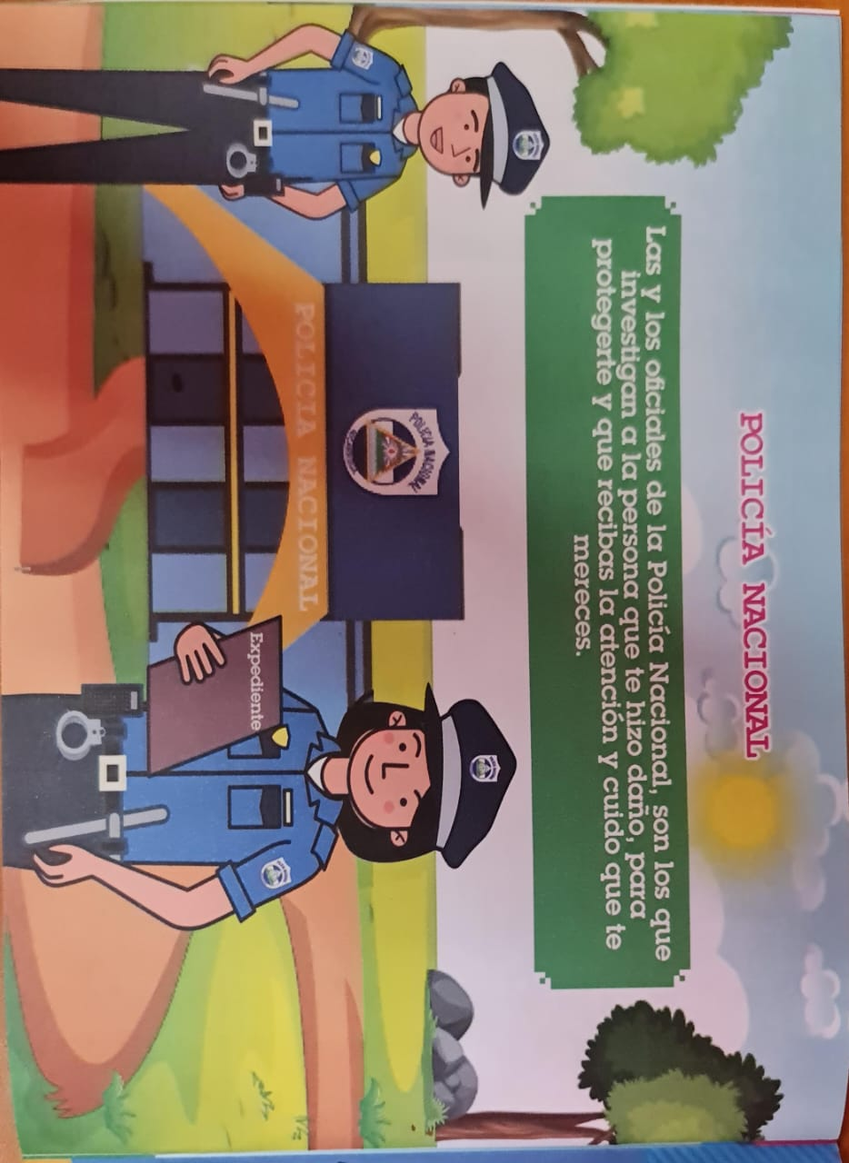
RESULTADOS DEL PLAN DE PREVENCIÓN Y SEGURIDAD
DIRIGIDO A LAS MADRES DE FAMILIA
APRENDIENDO EN FAMILIA
MINISTERIO DE EDUCACIÓN (MINED)
Las y los maestr@s están siempre atentos para ayudarte, puedes buscar a una consejera escolar y/o la maestr@s en el que confíes, cuéntale si alguien está tocando tus partes íntimas, o te ha hecho sentir incomodo en tu casa, en tu escuela o en tu comunidad.
Recuerde reportar estos casos a la línea de emergencia
118 de la Policía Nacional/Ministerio del Interior.

Slide 9

Nuestra Institución Policial reitera su compromiso de continuar trabajando para fortalecer la seguridad ciudadana y humana para las personas, familias y comunidades.

